Slide 1
《时事报告大学生版》
高校形势与政策课专用
www.xingshizhengce.com

Slide 2
共产党人的初心与使命
为中国人民谋幸福 · 为中华民族谋复兴

Slide 3
目 录
01
走进共产党人的初心
02
“四个伟大”：新时代党的历史使命
03
中国共产党最有理由自信
04
从严治党 开创未来

Slide 4
第一章
走进共产党人的初心

Slide 5
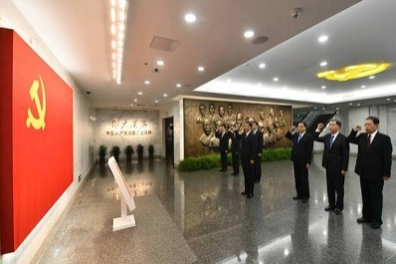
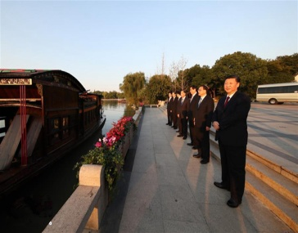
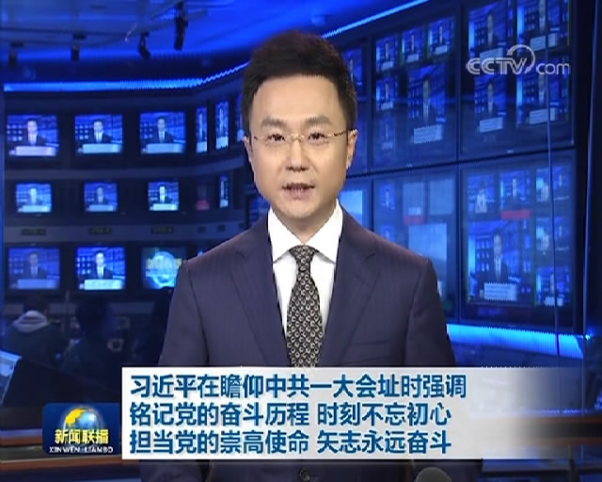
走进共产党人的初心
[视频]：
梦想，从这里启航——习近平总书记带领中共中央政治局常委赴上海瞻仰中共一大会址、赴浙江嘉兴瞻仰南湖红船
南湖红船 · 光明的摆渡人
烽火硝烟 · 挺立脊梁的主心骨
驾驭世界第二大经济体 · 领航员
——宣示新一届党中央领导集体的坚定政治信念。

Slide 6
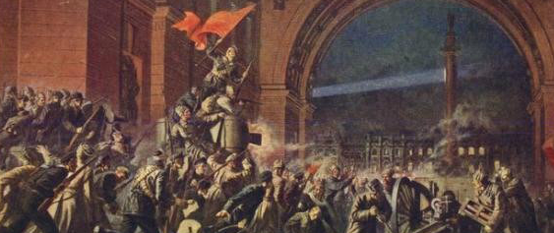
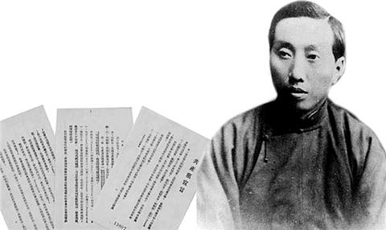
走进共产党人的初心
十月革命一声炮响，给中国送来了马克思列宁主义。
故事 >>>>
“蘸着墨汁吃粽子，还说味道很甜”……
1920年8月，《共产党宣言》中文译本印刷出版。
——不管走多远，真理的味道始终甘甜，吸引着一代代共产党人上下求索，为中国的未来寻求光明。

Slide 7
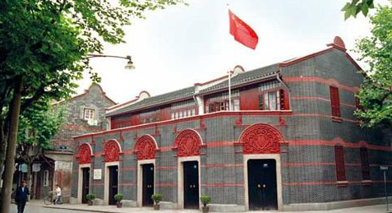
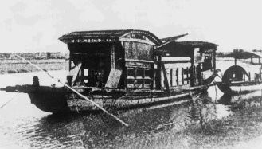
走进共产党人的初心
中国共产党的诞生——
1921年
7月，中国共产党第一次全国代表大会在上海秘密举行。
7月30日晚，因突遭法国巡捕搜查，会议被迫休会。
中共一大代表从上海乘火车转移到嘉兴，在南湖的一艘画舫上完成了大会议程。
主心骨
中国革命的面貌就焕然一新：
民族独立
人民解放和国家富强
人民幸福

Slide 8
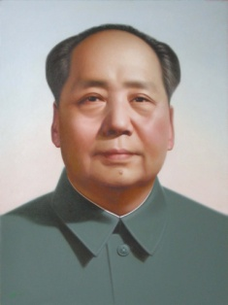
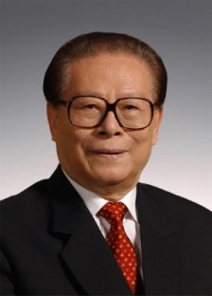
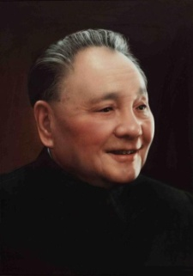
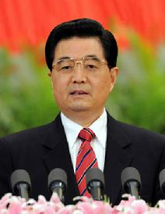
走进共产党人的初心
与马克思列宁主义一脉相承而又与时俱进——
毛泽东思想
“三个代表”重要思想
提出要把党建设成“三个代表”，最终是要代表中国最广大人民群众的根本利益。
团结带领全国各族人民，建立了新中国，实现了人民的解放。
邓小平理论
科学发展观
把“三个有利于”作为评价一切改革成败得失的根本标准，最终落实到是否有利于人民生活水平的提高。
以人为本，也就是“发展为了人民，发展依靠人民，发展成果由人民共享”。

Slide 9
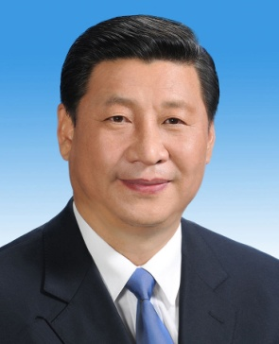
走进共产党人的初心
习近平新时代中国特色社会主义思想
以习近平同志为核心的党中央秉承人民至上的治国理政的核心理念，视之为党和人民事业不断发展的根本灵魂。
2012年11月15日：必须坚持以人民为中心。
8900多万党员
450多万个基层组织
2016年7月1日：要把人民放在心中最高位置。
党的十九大报告开篇： “不忘初心”。
世界最大执政党
——“始终同人民想在一起、干在一起”，保持初心不改、壮志不变。

Slide 10
第二章
“四个伟大”：
新时代党的历史使命

Slide 11
目 录
01
伟大斗争扫清前行障碍
02
伟大工程锻造坚强领导核心
03
伟大事业宣示旗帜道路
04
伟大梦想彰显初心使命

Slide 12
“四个伟大”：新时代党的历史使命
近代史上的中国——
被列强瓜分
中华儿女的最大梦想：谋求民族独立、人民解放、国家富强，实现中华民族的伟大复兴。
今天的中国——
进行具有新的历史特点的伟大斗争
加强和改进党的建设新的伟大工程
推进中国特色社会主义的伟大事业
实现中华民族伟大复兴的伟大梦想

Slide 13
“四个伟大”：新时代党的历史使命
——伟大斗争扫清前行障碍
中国越发展壮大，面临的风险也就越多……
涵盖各个方面
包含经济、政治、文化、社会、生态、国家安全、党的建设等各个方面。
与不同问题作斗争
涉及各个领域
包括同错误思想、固化利益、腐败现象、分裂势力、霸权主义、自然灾害等作斗争。
涉及改革发展稳定、内政外交国防、治党治国治军等各个领域。

Slide 14
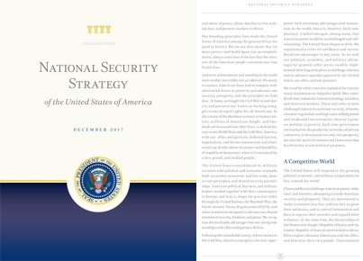
“四个伟大”：新时代党的历史使命
——伟大斗争扫清前行障碍
比如，在经济方面：
比如，在国际问题上：
2013年至2017年5月末——
2017年12月18日，美国总统特朗普发布《国家安全战略报告》
将中国定位为美国“战略上的竞争对手”
全国非法集资立案共计3.90万起
涉案金额5586亿元
涉及全国绝大部分地区
比如，在腐败问题上：
五年来，立案查审省军级以上党员干部及其他中管干部440多人
反腐败斗争形势依然严峻复杂

Slide 15
“四个伟大”：新时代党的历史使命
——伟大斗争扫清前行障碍
明确以下三个方面新的历史特点：
不是武装革命和群众运动
以维护最广大人民根本利益为前提
以遵循社会发展基本规律为基础
目的是为了实现和平与稳定
是原则性与灵活性相结合的斗争
以维护世界和平为基本原则和崇高追求
以维护政治稳定国家安定为基本原则
为了实现“两个一百年”奋斗目标
坚持以人民为中心
具体问题具体分析
群众

Slide 16
“四个伟大”：新时代党的历史使命
——伟大工程锻造坚强领导核心
称职的驾驶员需要不断加强自身建设，引领我们驶向中华民族伟大复兴的终点站。
中国列车的驾驶员
中国共产党
中国革命胜利的三大法宝：
统一战线
武装斗争
——如果把中国比作一辆高速行驶的火车，要想安全快速到达目的地，必须有一个称职的驾驶员。
党的建设
党的建设是一项宏伟且复杂的工程

Slide 17
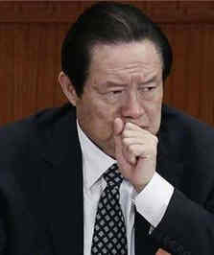
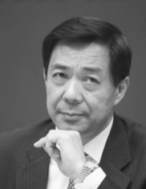
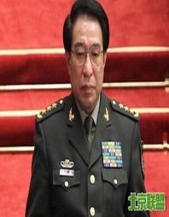
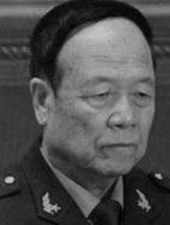
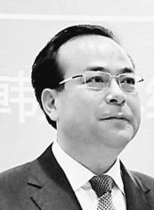
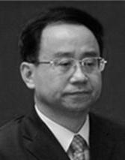
“四个伟大”：新时代党的历史使命
——伟大工程锻造坚强领导核心
党的十八大以来——
以习近平同志为核心的党中央坚定不移推进全面从严治党，党的建设取得了重大成果。
比如，政治纪律和政治规矩更加严明，发挥巡视利剑作用：
坚决查处严重政治腐败和经济腐败交织的问题
更加团结统一、坚强有力
……
周永康
薄熙来
徐才厚
郭伯雄
孙政才
令计划

Slide 18
“四个伟大”：新时代党的历史使命
——伟大工程锻造坚强领导核心
比如，坚定不移“打虎”“拍蝇” ：
比如，全面落实中央八项规定：
净化了党内政治生态
纯洁了党员队伍
保持了党的先进性和纯洁性
“零容忍”
“带电高压线”
“打虎”
“猎狐”
“无禁区”
“共腐关系圈”
“拍蝇”
处分厅局级干部8900余人
处分县处级干部6.3万余人
处分基层党员干部27.8万人

Slide 19
“四个伟大”：新时代党的历史使命
——伟大工程锻造坚强领导核心
我们正处于——
党的十九大报告提出了新时代党的建设的总要求，要全面推进：
从大国向强国跃升
迈向复兴的关键阶段
政治建设
思想建设
组织建设
作风建设
纪律建设
能否“跃升”、能否“复兴”，关键在党。
治国理政的中坚和骨干力量
改革开放和社会主义现代化建设的组织者、推动者、实践者
人群中的“关键少数”
坚强领导核心

Slide 20
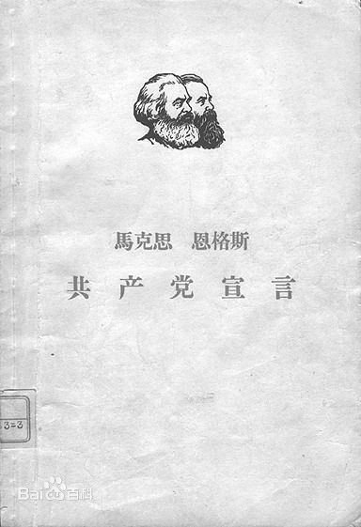
“四个伟大”：新时代党的历史使命
——伟大事业宣示旗帜道路
中国特色社会主义这一伟大事业是党和人民历尽千辛万苦、付出巨大代价取得的。
中国共产党近百年——
抗日战争
解放战争
1516年《乌托邦》发表，标志着空想社会主义的诞生。
改革开放
社会主义改造
社会主义现代化建设
1848年《共产党宣言》发表，标志着科学社会主义的诞生。
大革命失败
反“围剿”失败
最大货物出口国
“文化大革命”十年内乱
500年来——
世界第二大经济体
最大外汇储备国
社会主义既有辉煌又有低谷
成为社会主义发展振兴的中流砥柱

Slide 21
“四个伟大”：新时代党的历史使命
——伟大事业宣示旗帜道路
中国共产党始终坚持高举中国特色社会主义旗帜，坚持中国特色社会主义道路。
——这既是国情的选择，也是实践经验的选择。
改革开放40年的成就——
论证了这是一份具有科学性、现实性和远大发展前景的事业。
40年
全面建成小康社会——
必须坚定不移的坚持和发展中国特色社会主义的伟大事业。

Slide 22
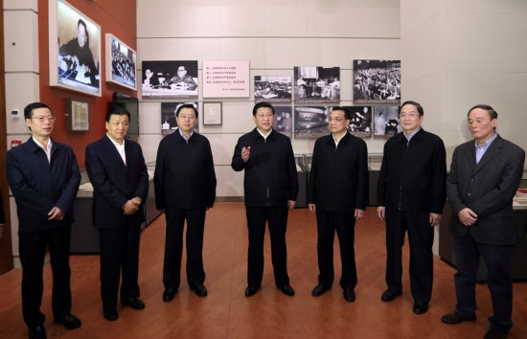
“四个伟大”：新时代党的历史使命
——伟大梦想彰显初心使命
2012年11月29日，习近平总书记参观《复兴之路》时第一次提出了中国梦：
“……我以为，实现中华民族伟大复兴，就是中华民族近代以来最伟大的梦想。这个梦想凝聚了几代中国人的夙愿……是每一个中华儿女的共同期盼。”

Slide 23
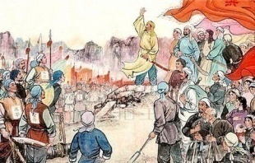
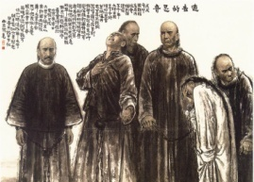
“四个伟大”：新时代党的历史使命
——伟大梦想彰显初心使命
与苦难抗争的近代史——
中国共产党诞生——
担负起实现中华民族伟大复兴的历史使命和伟大梦想
农民阶级的“天国梦”
地主阶级的“洋务梦”
资产阶级的“维新梦”和“共和梦”
——提出的一个又一个梦想均以失败告终。

Slide 24
“四个伟大”：新时代党的历史使命
——伟大梦想彰显初心使命
中国社会主义现代化建设取得了举世瞩目的成就——
经济建设取得重大成就
思想文化建设取得重大进展
国内生产总值增长到82万亿元
稳居世界第二
人民生活不断改善
全面深化改革取得重大突破
6000多万贫困人口稳定脱贫
推出1500多项改革举措
生态文明建设
成效显著
民主法治建设迈出重大步伐

Slide 25
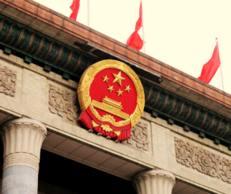
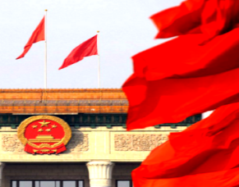
“四个伟大”：新时代党的历史使命
“四个伟大” 有着准确严密的内在逻辑关系——
前提和总抓手
总任务
明确宣示了中国共产党以“什么样的精神面貌”治国理政的问题。
明确宣示了党“举什么旗，走什么路”的问题。
伟大斗争
伟大事业
统揽方向
梦想实现的组织保证
明确宣示了中国共产党“朝着什么样的目标”治国理政的问题。
明确宣示了中国共产党“以什么样的主体力量”治国理政的问题。
伟大梦想
伟大工程

Slide 26
“四个伟大”：新时代党的历史使命
伟大斗争
伟大工程
伟大事业
伟大梦想
紧密联系 · 相互贯通 · 相互作用
“四个伟大”中起决定性作用的是党的建设新的伟大工程。这是因为——
“四个伟大”共同贯穿于新时代中国特色社会主义发展的全过程。
最本质的特征
最 大 优 势
中国共产党领导

Slide 27
第三章
中国共产党人
最有理由自信

Slide 28
目 录
中国共产党的自信来源于其交出的实实在在的答卷
01
中国共产党的自信来源于中国政治制度的鲜明优势
02

Slide 29
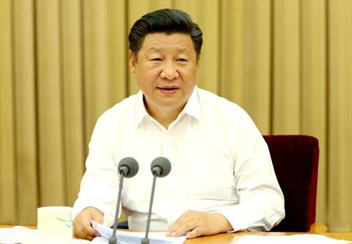
中国共产党人最有理由自信
“当今世界，要说哪个政党、哪个国家、哪个民族能够自信的话，那中国共产党、中华人民共和国、中华民族是最有理由自信的。”
——习近平
中国最大的危险就是四分五裂、一盘散沙。
实践证明，能够把力量凝聚起来，除了中国共产党，没有任何一个政治组织有这样的力量和具备这样的条件。
——中国共产党最有理由自信

Slide 30
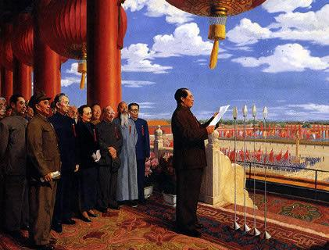
中国共产党人最有理由自信
成立96年来，中国共产党致力于三件大事——
让中国站起来
让中国强起来
让中国富起来
第一件大事和第二件大事相继完成了，第三件大事正在实施中，实践证明，中国共产党交出了让人民满意的答卷！

Slide 31
中国共产党人最有理由自信
在中国共产党的带领下，中国人民站起来了——
1840年，第一次鸦片战争打响……
1931年，开启了漫长的14年侵华战争……
无尽的战争、屈辱的条约、破碎的山河、衰弱的国力……
——中华民族5000年的民族自信荡然无存，社会一盘散沙。
直到中国共产党出现，中华民族才有了主心骨——
取得了抗日战争和解放战争的伟大胜利
建立了人民当家作主的新中国

Slide 32
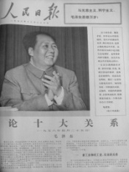
中国共产党人最有理由自信
在中国共产党的带领下，中国人民富起来了——
当时中国“一穷二白”
“我曾经说过，我们一为‘穷’，二为‘白’。‘穷’就是没有多少工业，农业也不发达。‘白’就是一张白纸，文化水平、科学水平都不高。”
2007-2017年国内生产总值（单位：亿元）
——毛泽东《论十大关系》
成为世界第二大经济体
用40年的时间走过了西方发达国家100年甚至几百年走过的路。

Slide 33
中国共产党人最有理由自信
在中国共产党的带领下，中国人民正大步迈向现代化——
美国学者费正清：
中国共产党过去创造了“革命的世界奇迹”，今天又创造了“发展的世界奇迹”。
经济变革
向中华民族伟大复兴的目标努力冲刺：
政治
变革
社会
变革
没有任何一个民族没有任何一个国家在这么短的时间内经历过这么大的制度变革和这么快的财富增长。

Slide 34
中国共产党人最有理由自信
中国共产党的自信还来源于中国政治制度的鲜明优势——
充分发挥民主集中制的优势
有效整合社会资源，集中力量办大事，避免出现像美国民主党和共和党两党之间的互相掣肘。
建立 “选拔加选举”的选贤任能制度
保障国家长期发展规划的连续性
干部晋升必须经过初步考察、征求意见、内部评估、较小范围内的投票等程序，保证了领导干部治理国家的能力和水平。
比如第十三个五年规划正在有序进行，有效避免了政策断层。

Slide 35
中国共产党人最有理由自信
中国共产党在世界上的影响力日益增强——
[视频]：共建美好世界，
听听各国政党代表怎么说
2017年11月30日至12月3日，中国共产党与世界政党高层对话会在北京举行。
120多个国家200多个政党和政治组织领导人通过这一平台相互沟通、深入交流。

Slide 36
中国共产党人最有理由自信
香港《文汇报》
西班牙《起义报》
中国共产党的所有重要决策，都适应了国家的规模和复杂性。
中国的社会主义方案将这个亚洲大国从帝国主义灾难中解救出来，让它的经济、技术和科学发展走上世界之巅。
德国学者夫罗里扬·卢佩
中共的一大优势是走务实道路，不仅取得经济奇迹，也在国际上赢得越来越多的认可。
孟加拉国《每日星报》
英国广播公司网站
中国共产党的执政制度似乎天生就为中国民众而生的，这一体制的成效是显而易见的。
对中共对自身行为方式所抱有的高度自信心和自豪感印象深刻。

Slide 37
中国共产党人最有理由自信
西方的现代化——
大国崛起的道路充满了血腥和暴力，他们通过殖民掠夺和海外扩张完成了资本主义原始积累。
中国开展现代化建设——
没有公式 · 没有模式 · 自身力量 · 实践探索 · 提供借鉴
“中国特色社会主义拓展了发展中国家走向现代化的途径，为解决人类问题贡献了中国智慧、提供了中国方案。”
——习近平总书记在“7·26”的重要讲话

Slide 38
中国共产党人最有理由自信
实现民族复兴伟业、书写人类更好社会制度的高度自信
与当今世界其他制度体系相比较，中国特色社会主义显示出了强大活力和生命力。
中国方案
中国的发展为其他国家提供了丰富的机遇。
积极促进“一带一路”国际合作
政策沟通 · 设施联通 · 贸易畅通 · 资金融通 · 民心相通
——打造国际合作新平台，增添共同发展新动力。

Slide 39
第四章
从严治党 开创未来

Slide 40
从严治党 开创未来
坚持以党的政治建设为统领，坚决维护党中央权威和集中统一领导。
党的政治建设是党的根本性建设
政治建设一直贯穿党的建设实践中
党的政治建设决定党的建设方向和效果
党中央
保证全党服从中央，坚持党中央权威和集中统一领导
统一意志
统一行动
步调一致
对党中央作出的决策部署，要不折不扣落到实处
以实际行动维护党中央一锤定音、定于一尊的权威

Slide 41
从严治党 开创未来
锲而不舍落实中央八项规定精神，保持党同人民群众的血肉联系。
截至2017年8月底——
查处违反中央八项规定精神问题18.43万起
处理党员干部25.02万人，给予党纪政纪处分13.61万人
中央纪委共通报曝光32批173起典型问题
在查处的问题中，违纪行为占比逐年减少

Slide 42
从严治党 开创未来
全面加强纪律建设，用严明的纪律管全党治全党。
党的十八大以来，一系列具有标志性、引领性的党内法规陆续出台，制度“笼子”越扎越紧——
政治纪律
组织纪律
廉洁纪律
群众纪律
工作纪律
生活纪律
较为完备的党内法规体系
《中国共产党纪律处分条例》

Slide 43
从严治党 开创未来
深化标本兼治，夺取反腐败斗争压倒性胜利。
本
标
要夯实治本的基础
要敢于用治标的利器
零容忍
全覆盖
无禁区
“老虎”要露头就打
“苍蝇”乱飞要拍
涉黑组织要打
后面的“保护伞”要抓
行贿的要查
“追逃”的脚步不停顿
受贿的要查
“防逃”的“篱笆”要筑牢

Slide 44
从严治党 开创未来
各级纪检监察机关要以更高的标准、更严的纪律要求自己，提高自身免疫力。
纪检监察机关不是天然的“廉洁保险箱”
广东省纪委原副书记、监察厅原厅长钟世坚：
干预案件查处，违反保密纪律，向被审查人泄露案情
利用职务上的便利为他人谋取利益，收受巨额贿赂
打铁必须自身硬：纪检机关就是党内的“纪律部队”
纪检
监察
特别讲忠诚 · 特别敢斗争 · 特别有定力 · 特别能奉献
成为党纪政纪的忠诚卫士
成为严惩腐败的钢铁拳头

Slide 45
《常忆常新的十月革命》
于洪君 《时事报告》2017年第12期
《“四个伟大”的由来及其相互关系》
曲青山 中国共产党新闻网 2017年11月8日
《梦想，从这里启航》
杜尚泽、霍小光 《人民日报》2017年11月1日
《中国共产党最有理由自信》
陈曙光 《光明日报》2017年9月4日

Slide 46
1.新时代党的历史使命是什么？
2.我们“必须准备进行具有许多新的历史特点的伟大斗争”，“伟大斗争”的内涵指的是什么？

Slide 48
《时事报告》杂志是中央宣传部主管的时政月刊，是广大党员干部以及宣传、教育工作者认识、把握国内外形势政策、做好宣传教育工作的必备学习资料。
供各级领导干部讲形势、作报告和公开选拔、竞争上岗，大中专院校和中学思想政治课教师讲授形势与政策课和时事课，参加公务员考试以及关心国内外形势的读者使用。
《时事报告》杂志社
形势与政策课专用
www.xingshizhengce.com

Slide 49
《时事报告》杂志社
形势与政策课专用
为各级党委中心组成员提供最权威、最系统、最及时、最有用的专用学习材料，是筹备中心组学习的好助手，也是党员干部学习的好老师。
www.xingshizhengce.com

Slide 50
《时事报告》杂志社
《时事报告大学生版》是受教育部社科司和思政司委托，中宣部《时事报告》杂志社编辑出版，专供高校形势与政策课使用的权威教材。
每学年两期，分别于每学期开学前出版。
形势与政策课专用
www.xingshizhengce.com

Slide 51
《时事报告》杂志社
教育部职业与成人教育司委托，中宣部《时事报告》杂志社编辑出版的全国中职院校形势与政策教育唯一指定教材。
紧密结合中职院校德育课特点，解读政策、分析形势，传达就业信息，介绍行业发展与动态，帮助学生开拓眼界、提升素质。被誉为“填补空白的权威教材”。
形势与政策课专用
www.xingshizhengce.com

Slide 52
《时事报告》杂志社
《时事》高中版是教育部基础教育司委托，中宣部《时事报告》杂志社编辑出版的中学时事教育教学的专用教材。
紧密配合高中思想政治课教学，针对经济社会发展中的热点难点问题，为高中生答疑解惑，提供系统的高考时事复习资料。
形势与政策课专用
www.xingshizhengce.com

Slide 53
《时事报告》杂志社
教育部基础教育司委托，中宣部《时事报告》杂志社编辑出版的中学时事教育教学的专用教材。
根据教育部《思想品德》课新课标要求，深入浅出地宣传解读党和政府方针政策的新思路、新举措、新亮点；被政治教师誉为“动态教材”。
形势与政策课专用
www.xingshizhengce.com

Slide 54
《时事报告》杂志社
以介绍时事为主线，贴近小学生的认知特点，以图文并茂的形式，通俗易懂的文笔，向广大小学生介绍国家改革开放的成就和国内外热点，集时政性、知识性、趣味性为一身，为小学生了解时事、开阔眼界、增长知识提供了专门的动态教材。
形势与政策课专用
www.xingshizhengce.com

Slide 55
《时事报告》杂志社
形势与政策课专用
www.xingshizhengce.com

